Slide 1
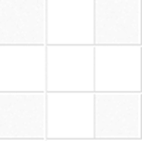

Nov.
08
智能制造质量预测
队长：张庆伟
组员：葛涛 刘祥盛

Slide 2
目录
CONTENTS
01
02
03
04
05
06
问题介绍
数据处理
线性回归
Lasso回归
Ridge回归
小组分工

Slide 3
目录
CONTENTS
01
02
03
04
05
06
问题介绍
数据处理
线性回归
Lasso回归
Ridge回归
小组分工

Slide 4
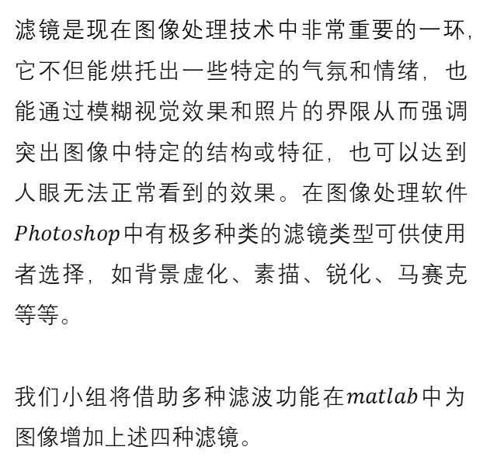
问题介绍
滤镜是现在图像处理技术中非常重要的一环，
它不但能烘托出一些特定的气氛和情绪，也能通过模糊视觉效果和照片的界限从而强调突出图像中特定的结构或特征，也可以达到人眼无法正常看到的效果。在图像处理软件$Photoshop$中有极多种类的滤镜类型可供使用者选择，如背景虚化、素描、锐化、马赛克等等。
我们小组将借助多种滤波功能在$matlab$中为图像增加上述四种滤镜。

Slide 5
目录
CONTENTS
01
02
03
04
05
06
问题介绍
数据处理
线性回归
Lasso回归
Ridge回归
小组分工

Slide 6
数据处理
1
对原图像（灰度）进行阈值分割，分离出前景与背景
对原图像进行运动模糊，得到图像A
2
背景虚化
3
对图像A的前景部分进行还原
4
调整运动模糊滤波器的参数，选出合适的滤镜

Slide 7
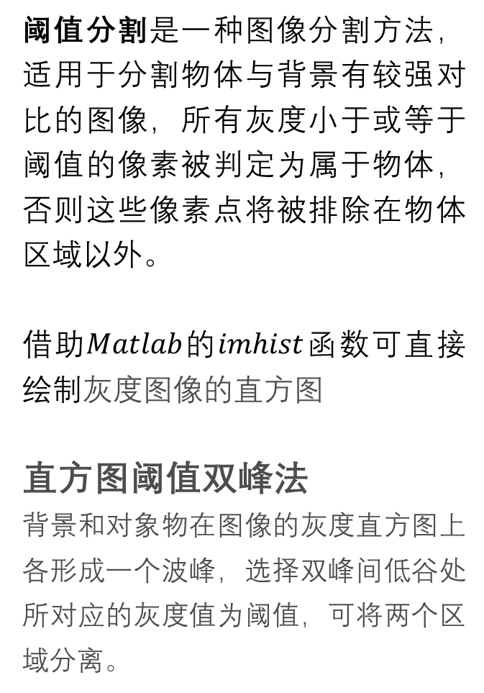
数据处理
阈值分割是一种图像分割方法，适用于分割物体与背景有较强对比的图像，所有灰度小于或等于阈值的像素被判定为属于物体，否则这些像素点将被排除在物体区域以外。
借助$Matlab$的$imhist$函数可直接绘制灰度图像的直方图
直方图阈值双峰法
背景和对象物在图像的灰度直方图上各形成一个波峰，选择双峰间低谷处所对应的灰度值为阈值，可将两个区域分离。

Slide 8
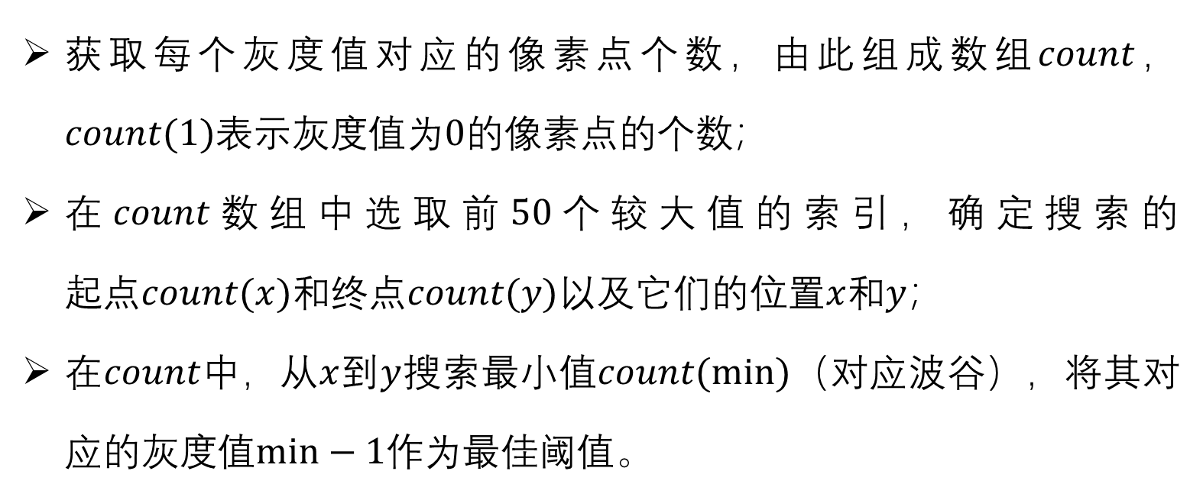
数据处理
阈值搜索算法
获取每个灰度值对应的像素点个数，由此组成数组$count$，$count(1)$表示灰度值为$0$的像素点的个数；
在$count$数组中选取前$50$个较大值的索引，确定搜索的$起点count(x)$和终点$count(y)$以及它们的位置$x$和$y$；
在$count$中，从$x$到$y$搜索最小值$count(min)$（对应波谷），将其对应的灰度值$min−1$作为最佳阈值。

Slide 9


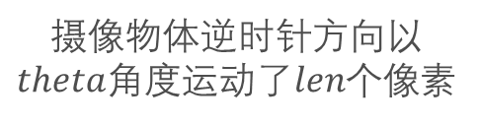
运动模糊(motion)滤波器
数据处理
摄像物体逆时针方向以
$theta$角度运动了$len$个像素
$$H=fspecial(′motion^{′},len,theta)$$
$$f=imfilter(H,w,^{′}replicate′)$$
将整张运动模糊图像中的前景部分复原

Slide 10
数据处理
原图
Len=8
Len=16
Len=24

Slide 11
数据处理
使用条件较为理想
仅在图像的灰度直方图有且仅有两个波峰时适用，单峰或多峰时阈值难以寻找；
前背景无法完全分离
在非真实背景的边缘位置，也会进行虚化处理。

Slide 12
目录
CONTENTS
01
02
03
04
05
06
问题介绍
数据处理
线性回归
Lasso回归
Ridge回归
小组分工

Slide 13
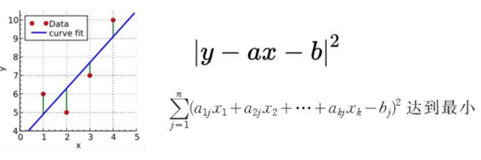
线性回归
在统计学中，线性回归（Linear Regression）是利用称为线性回归方程的最小平方函数对一个或多个自变量和因变量之间关系进行建模的一种回归分析。这种函数是一个或多个称为回归系数的模型参数的线性组合。只有一个自变量的情况称为简单回归，大于一个自变量情况的叫做多元回归。
拟合方程
一般来说，线性回归都可以通过最小二乘法求出其方程，一般地，影响y的因素往往不止一个，假设有x₁，x₂，...，x_{k}，k个因素，通常可考虑如下的线性关系式：
用“距离直线的竖直距离的平方”反应误差

Slide 14
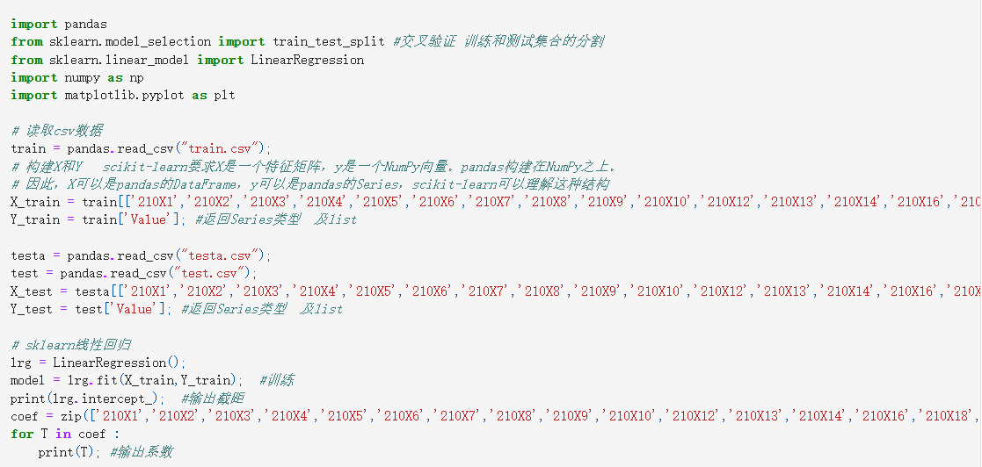
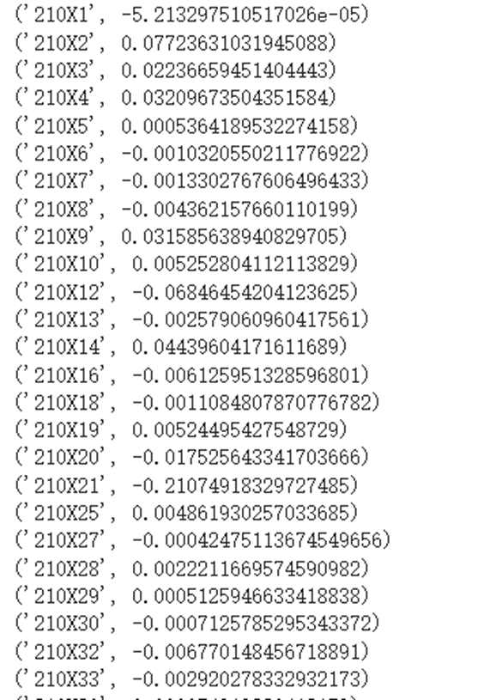
线性回归
模型训练
lrg = LinearRegression();
model = lrg.fit(X_train,Y_train); #训练
先是对训练集的数据进行线性回归的模型训练
将训练集的多元数据与Value值采用最小二乘法，建立多元线性方程，得到各个变量的系数。
部分结果展示

Slide 15
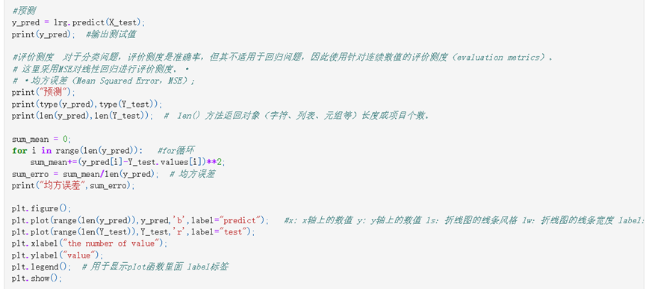
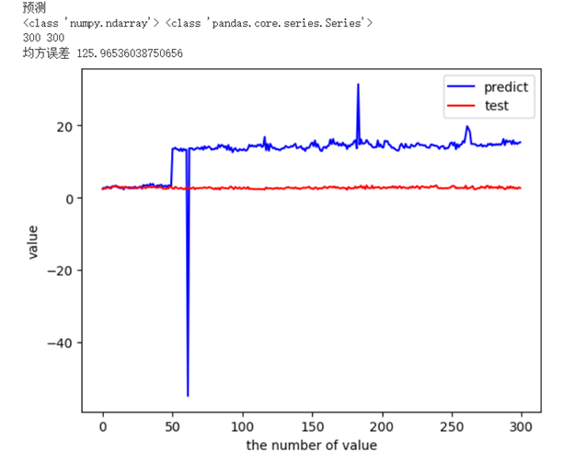
线性回归
预测结果
#预测
y_pred = lrg.predict(X_test);
print(y_pred); #输出测试值
将测试集的数据代入到训练得到的多元线性方程中，并求出预测值与真实值的均方误差作为评价测度，画出预测值与实际值比较的折线图。
结果展示

Slide 16
线性回归
结果分析
结果显示，线性回归算法得到结果的均方误差高达一百多，而通过折线图可以看出预测数据的前四十组数据与实际值相近，而后面的两百多组数据都与实际值有着相似较大的偏差。
显然，对训练集使用线性回归训练后的模型对测试集的预测结果不太理想，误差较大。
为什么呢？

Slide 17
线性回归
结果分析
原因分析
误差分析：
训练集数据大小范围较为集中（即工艺相似，种类少），而测试集的数据大小跨度大（工艺种类多），导致测试结果与训练数据大小相近（工艺种类相似）的误差小（如前四五十个数据）；而后面预测的数据误差很大。
线性回归最小二乘的算法容易受“离群值”的影响，离群值影响被平方放大，拟合会“迁合”这些离群值，这是线性回归训练模型的不足。
线性回归缺乏因果推断能力，多元线性回归只能表明相关性，但无法推断出因果关系，而工艺制造的数据之间往往存在因果关系。

Slide 18
线性回归
总结
采用线性回归模型对该智能制造质量预测存在较大的不足，不是一个理想的预测模型。
导致线性回归模型缺陷的可能有以下原因：
①对异常值和离群点敏感：
多元线性回归对异常值和离群点敏感，这些异常值可能会对回归系数产生较大影响，从而影响模型的稳健性和准确性。
②需要满足线性假设：
多元线性回归模型要求自变量与因变量之间的关系是线性的，如果实际关系存在非线性，就会导致模型拟合不佳。
③对多重共线性较为敏感：
当自变量之间存在高度相关性（多重共线性）时，多元线性回归模型的参数估计会变得不稳定，使得模型的解释能力下降。
④对数据分布要求较高：
多元线性回归模型通常要求自变量和因变量的分布符合正态分布，且误差项具有相同方差（同方差性），否则会影响参数估计的准确性。
⑤需要满足独立性假设：
多元线性回归模型假设误差项之间是相互独立的，如果存在自相关性（误差项之间相关）就会违反该假设。

Slide 19
目录
CONTENTS
01
02
03
04
05
06
问题介绍
数据处理
线性回归
Lasso回归
Ridge回归
小组分工

Slide 20
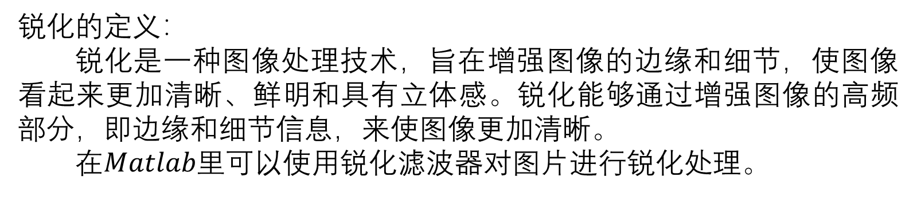
Lasso回归
锐化的定义：
锐化是一种图像处理技术，旨在增强图像的边缘和细节，使图像看起来更加清晰、鲜明和具有立体感。锐化能够通过增强图像的高频部分，即边缘和细节信息，来使图像更加清晰。
在$Matlab$里可以使用锐化滤波器对图片进行锐化处理。

Slide 21
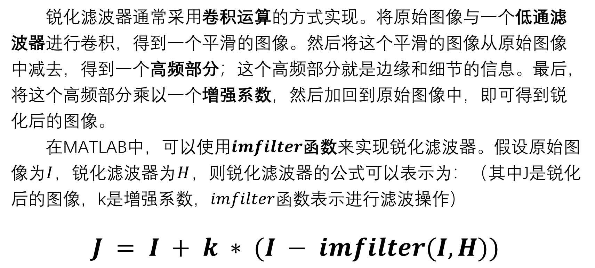
Lasso回归
锐化滤波器通常采用卷积运算的方式实现。将原始图像与一个低通滤波器进行卷积，得到一个平滑的图像。然后将这个平滑的图像从原始图像中减去，得到一个高频部分；这个高频部分就是边缘和细节的信息。最后，将这个高频部分乘以一个增强系数，然后加回到原始图像中，即可得到锐化后的图像。
在MATLAB中，可以使用$imfilter$函数来实现锐化滤波器。假设原始图像为$I$，锐化滤波器为$H$，则锐化滤波器的公式可以表示为：（其中J是锐化后的图像，k是增强系数，$imfilter$函数表示进行滤波操作）
$$J = I + k ∗ (I − imfilter(I, H))$$

Slide 22
Lasso回归
如果增强系数过高，会导致图像出现过度增强的现象，使图像看起来过于虚构和不自然。
如果增强系数过低，锐化效果会不明显，甚至不可察觉。
下图的增强系数依次减小。

Slide 23
目录
CONTENTS
01
02
03
04
05
06
问题介绍
数据处理
线性回归
Lasso回归
Ridge回归
小组分工

Slide 24
Ridge回归
均值滤波是对目标像素及周边像素取平均值后再填回目标像素来实现滤波目的的方法。

Slide 25
Ridge回归
仅使用原始的均值滤波由于每个像素都取邻域像素的平均值，只能使图片整体变模糊，还不能实现马赛克效果，滤波器需要改进。将像素均值赋回每一个参与平均运算的像素中。且滤波器大小可以根据图片大小以及预期效果改变。

Slide 26
Ridge回归
1.设置均值滤波器大小，也就是马赛克块大小
2.将需要打码范围按照滤波器大小划分为多个区块
3.每个区块内计算像素平均值，再将均值赋给范围内的每个像素
4.滤波器循环遍历每个分块，完成整图马赛克
5.若要实现局部打码，则设置滤波器的起始位置和终止位置

Slide 27



Ridge回归
太小
（八像素）
适中
（十六像素）
太大
（三十二像素）

Slide 28
Ridge回归
太小
（八像素）
适中
（十六像素）
太大
（三十二像素）

Slide 29
Ridge回归

Slide 30
目录
CONTENTS
01
02
03
04
05
06
问题介绍
数据处理
线性回归
Lasso回归
Ridge回归
小组分工

Slide 31
小组分工
葛涛
选题，线性回归模型及其PPT、文字报告
刘祥盛
选题，Lasso回归模型及其PPT、文字报告
张庆伟
问题背景、数据处理、Ridge回归模型及其PPT、文字报告

Slide 32
THANKS
恳请批评指正

